Slide 1
Imagen portada:
P. Érick Félix

Slide 2
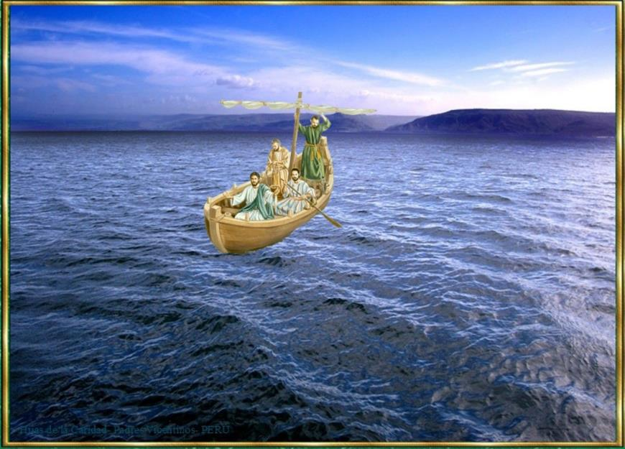
Lucas 5, 1-11
REMA MAR ADENTRO
6 febrero 2022

Slide 3
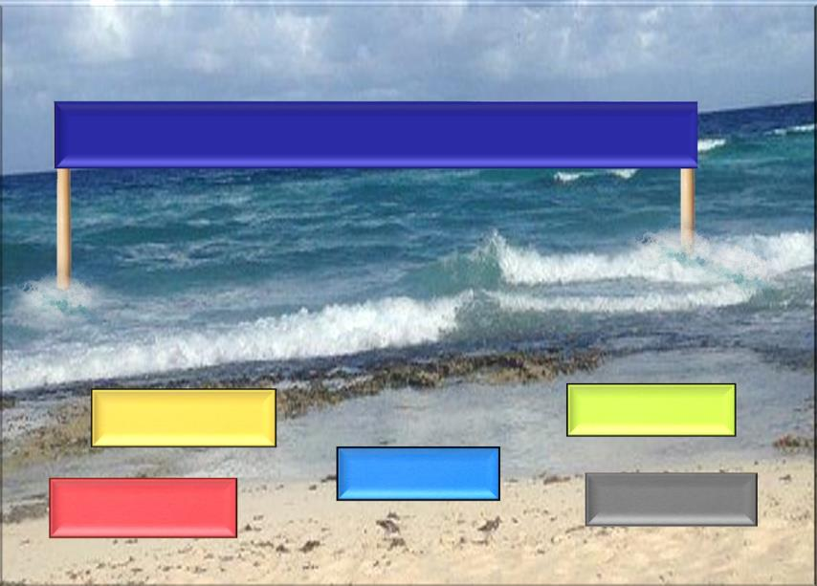
Ambientación: Representamos la arena y el mar. Sobre la arena, en papelitos, los nombres de cada participante; y en el mar un cartel que diga:
“¡Rema mar Adentro!”
ALEXANDRA
Francisco
Elsa
Jacinta
Carlos
Cantos sugeridos: Pescador de hombres.

Slide 4
AMBIENTACIÓN:
Dios es el que llama y encarga una misión. El llamado se da cuenta de que también es Él quien sostiene y da fuerzas para llevar la tarea adelante.

Slide 5
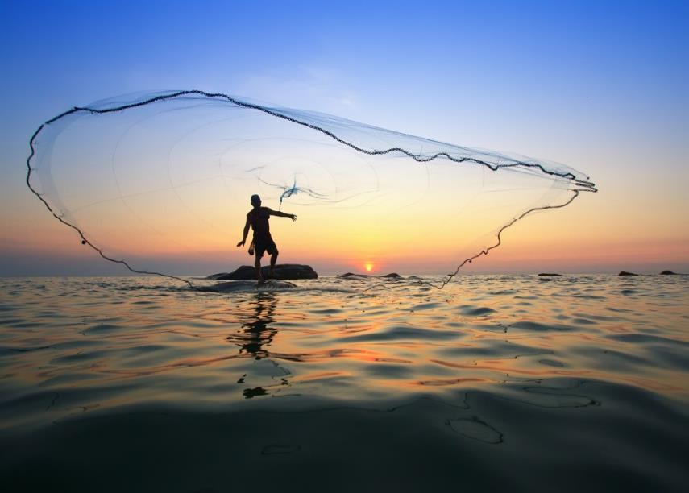
1.- Oración inicial
En tu Nombre,
porque Tú lo pides, echaré las redes…
anunciaré tu Palabra…
buscaré perdonar como Tú…
amaré hasta el final…, como Tú
buscaré al que está alejado de ti…
buscaré reconciliarme contigo…
buscaré ser fiel como lo eres Tú…
daré todo de mí,
para que te conozcan y te sigan…

Slide 6
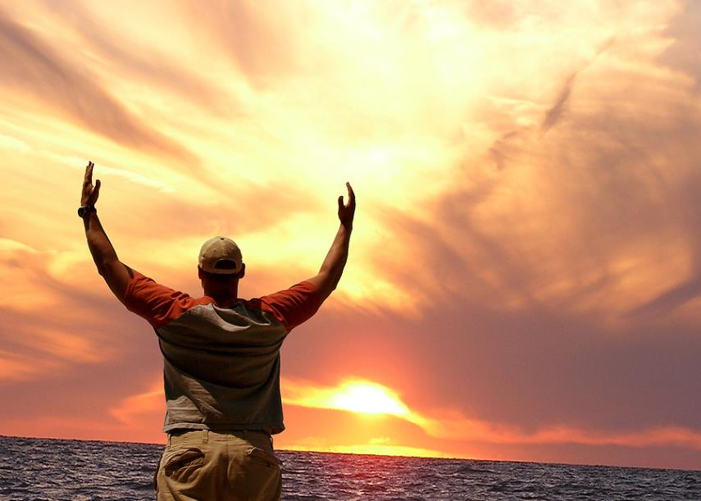
haré de mi vida, un sacrificio de alabanza a ti… buscaré el Reino de Dios y su justicia…
te seguiré incondicionalmente…
hablaré de ti, sin tener miedo…
daré testimonio del amor que nos tienes…
iré donde me mandes, haré lo que me pidas…
buscaré ser reflejo vivo de tu amor.
AMÉN

Slide 7
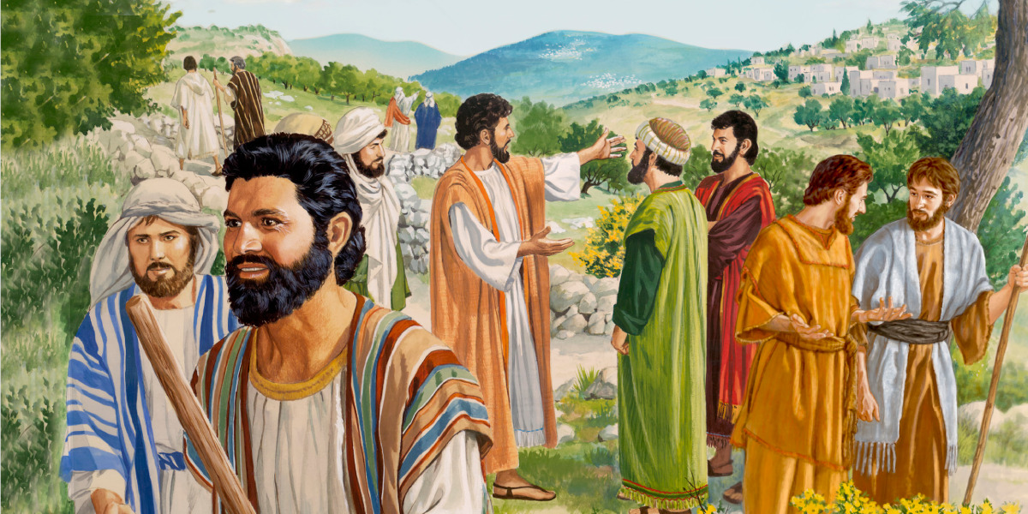
Motivación:
En los dos domingos precedentes hemos visto a Jesús iniciar su actividad en Galilea, donde se presenta a sus paisanos y adquiere fama enseñando y curando. Ahora ya está el terreno preparado para que Pedro y los primeros discípulos respondan a su llamada. Escuchemos:

Slide 8
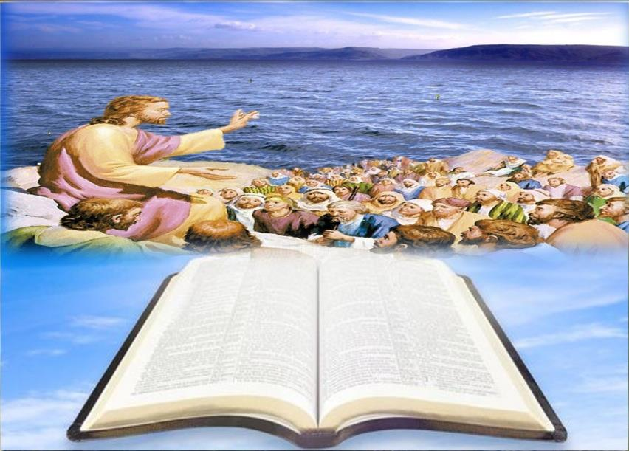
^{Lucas 5 , 1 - 11}
En aquel tiempo, la gente se agolpaba alrededor de Jesús para oír la palabra de Dios, estando él a orillas del lago de Genesaret.

Slide 9
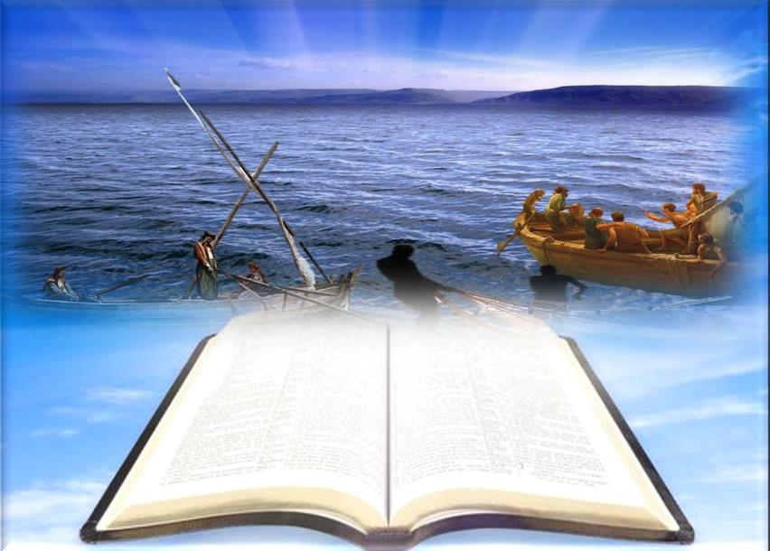
Desde allí vio dos barcas que estaban junto a la orilla; los pescadores habían desembarcado y estaban lavando las redes.

Slide 10
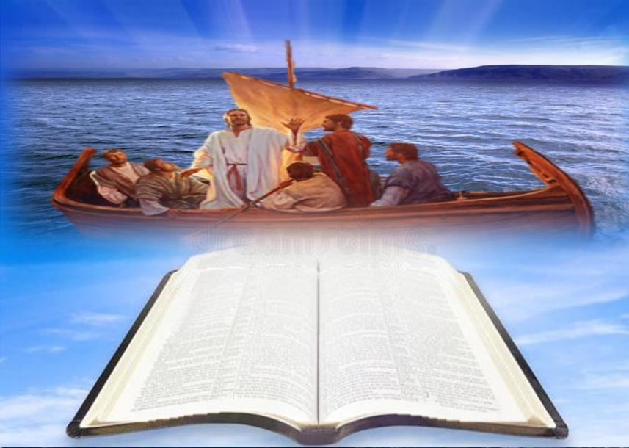
Subió a una de las barcas, la de Simón, y le pidió que la apartara un poco de la orilla.

Slide 11
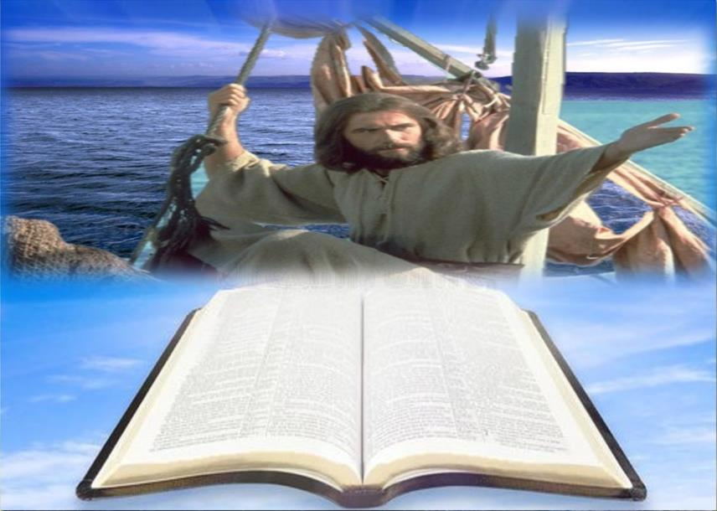
Desde la barca, sentado, enseñaba a la gente.

Slide 12
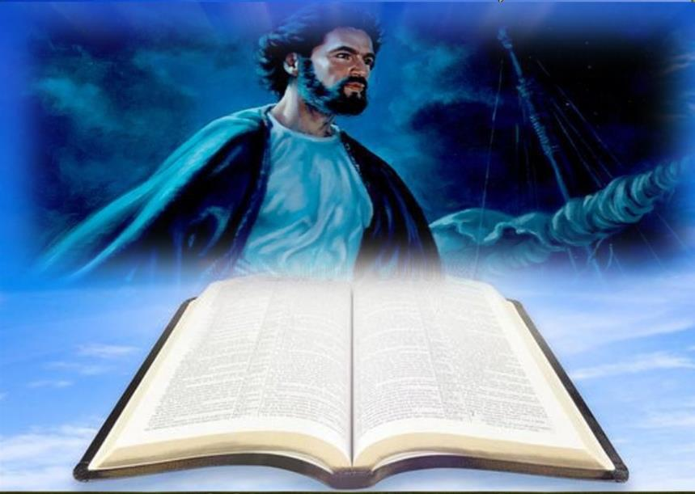
Cuando acabó de hablar, dijo a Simón: - Rema mar adentro, y echen las redes para pescar.

Slide 13
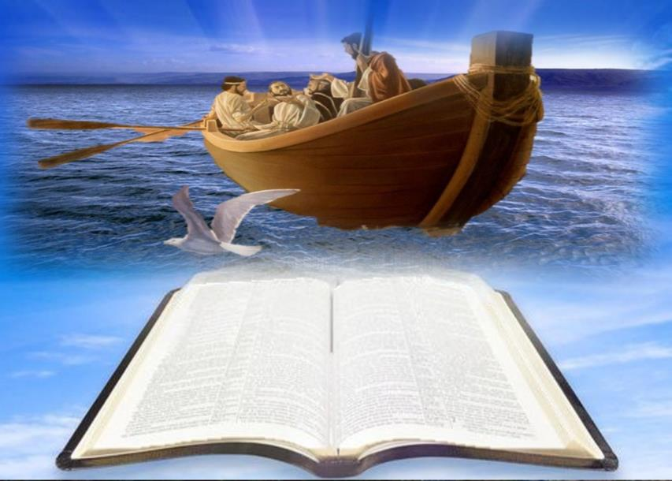
Simón contestó:
-Maestro, nos hemos pasado toda la noche trabajando y no hemos sacado nada; pero si tú lo dices, echaré las redes.

Slide 14
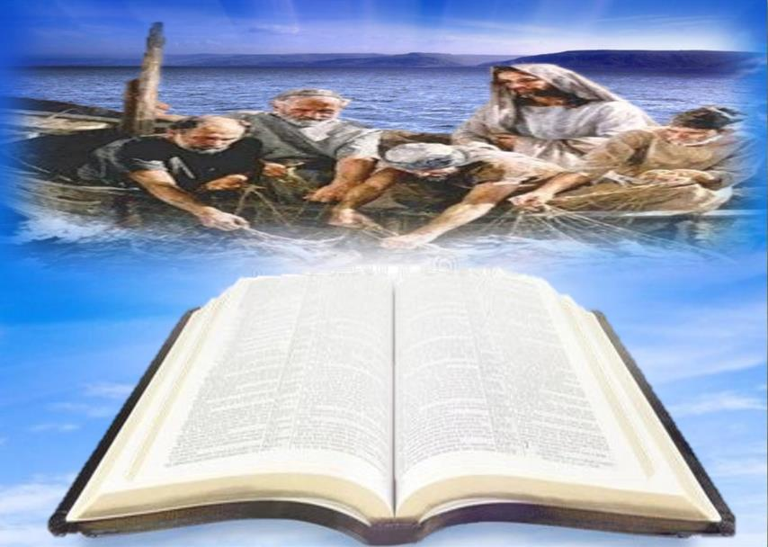
Y, puestos a la obra, hicieron una redada de peces tan grande que reventaba la red. Hicieron señas a sus compañeros, que estaban en la otra barca, para que vinieran a echarles una mano.

Slide 15
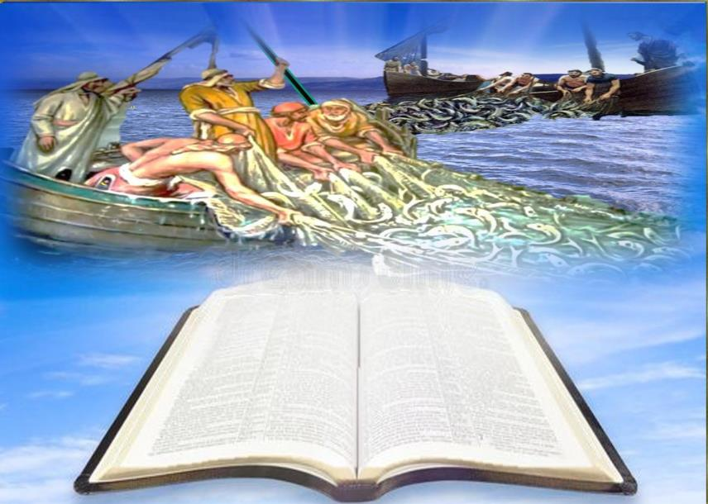
Se acercaron ellos y llenaron las dos barcas, que casi se hundían.

Slide 16
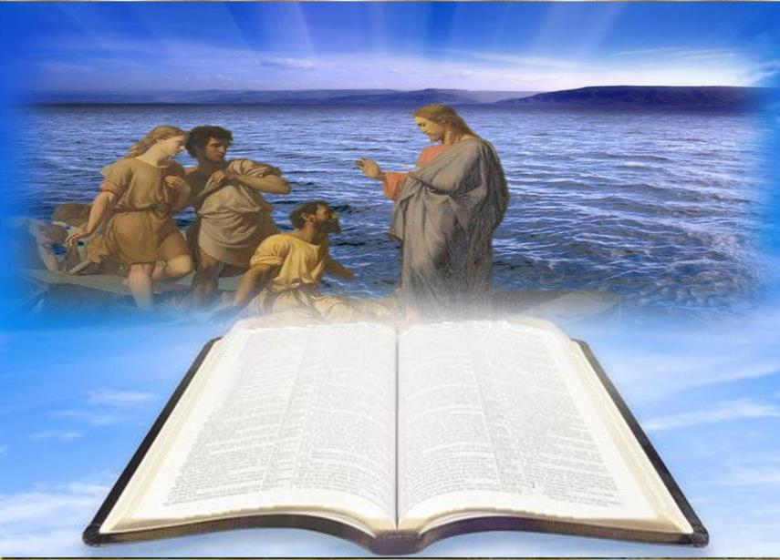
Al ver esto, Simón Pedro se arrojó a los pies de Jesús diciendo: -Apártate de mí, Señor, que soy un pecador.

Slide 17
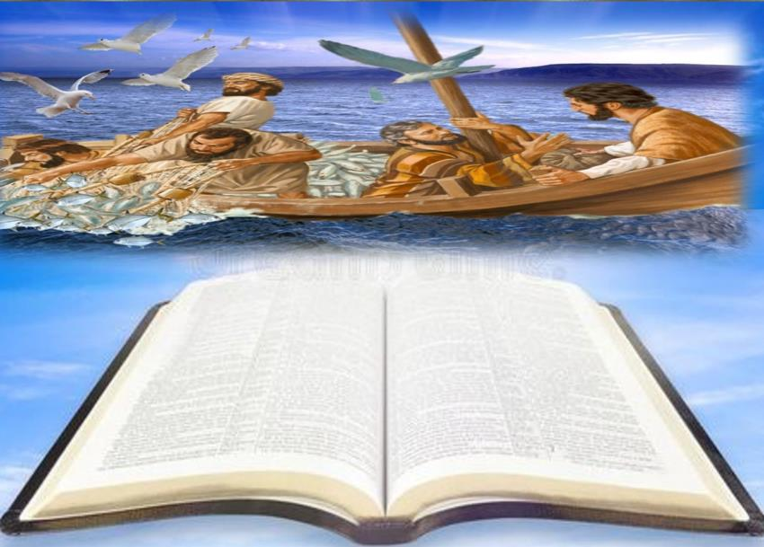
Y es que el asombro se había apoderado de él y de los que estaban con él, al ver la cantidad de peces que habían recogido; y lo mismo les pasaba a Santiago y Juan, hijos de Zebedeo, que eran compañeros de Simón.

Slide 18
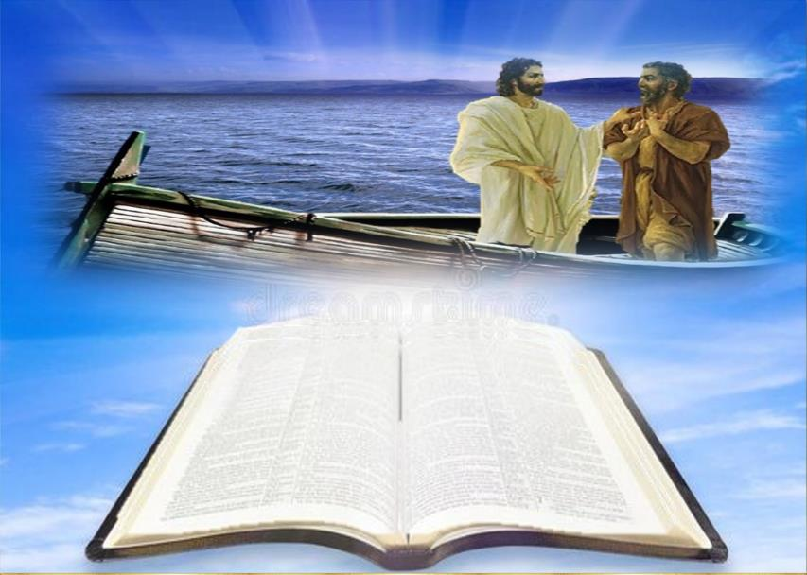
Jesús dijo a Simón: - No temas; desde ahora serás pescador de hombres.

Slide 19
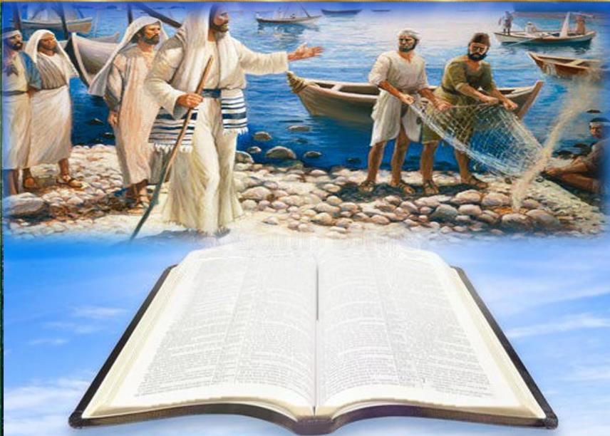
Ellos sacaron las barcas a tierra, dejándolo todo lo siguieron.

Slide 20
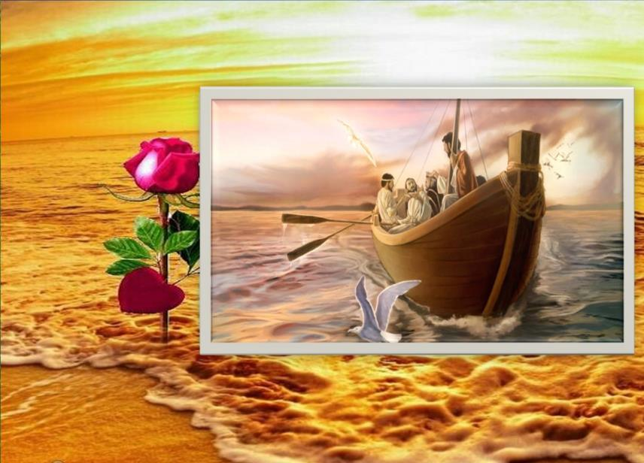
Preguntas para la lectura:
* ¿Qué impresión me causa la actitud de Jesús de subir a la barca de Pedro y decirle
de tirar las redes para pescar?, ¿qué indica con eso?, ¿cuál es el sentido de este hecho?, ¿qué busca y qué espera el Señor con eso?

Slide 21
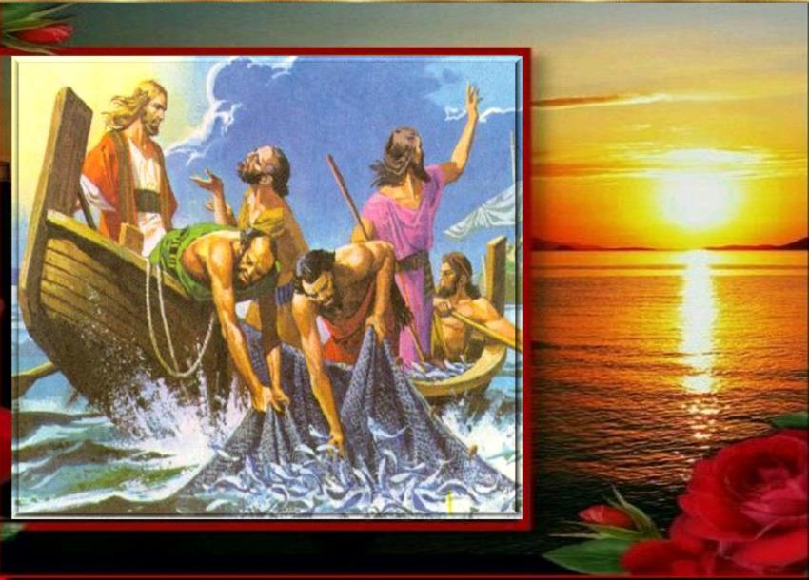
* ¿Qué transmite y qué manifiesta lo que Simón le comenta: “…porque Tú lo mandas echaré las redes…”?

Slide 22
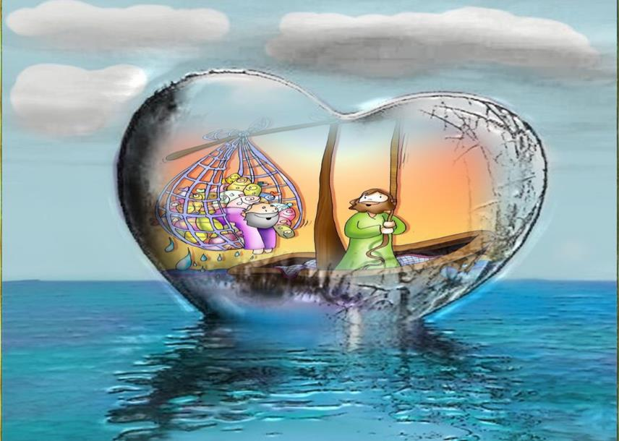
* ¿Qué expresa y qué importancia tiene la invitación que Jesús hace a esos pescadores, cuando les dice:
“…no temas, de hoy en adelante serás pescador de hombres…”?

Slide 23
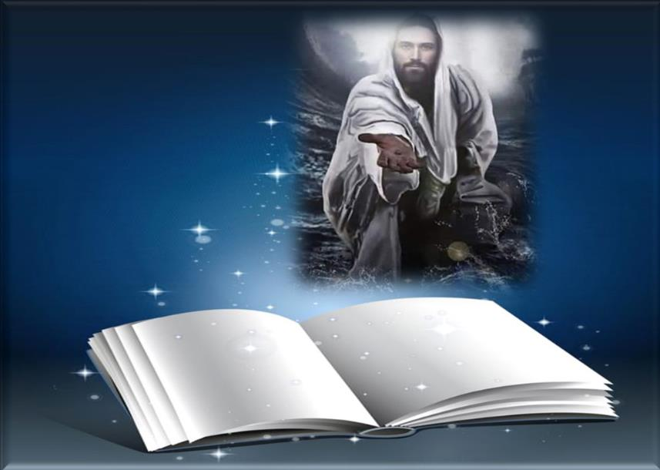
Motivación:
Cuando la palabra de Jesús es escuchada como Palabra de Dios es capaz de producir unos efectos inesperados y sorprendentes. También puede cambiar nuestra vida si la recibimos con fe y la meditamos en nuestro corazón.

Slide 24
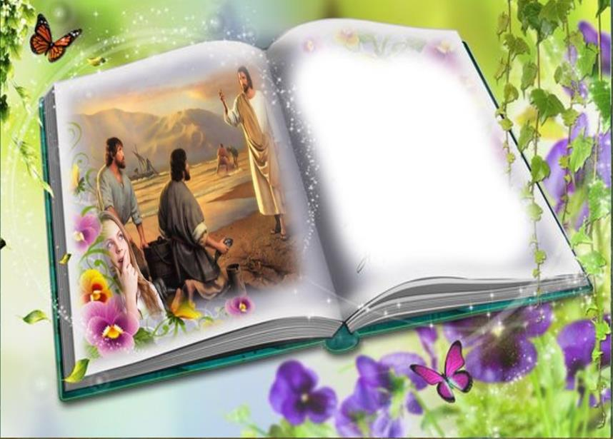
° ¿En qué y cómo manifiesto y expreso mi confianza en el Señor?
¿qué es lo que identifica mi fe en Él?

Slide 25
° ¿En qué circunstancias experimento la misma sensación y cansancio de Simón,
qué cosas desgastan y debilitan mi fe? ¿cuál es el motivo?

Slide 26
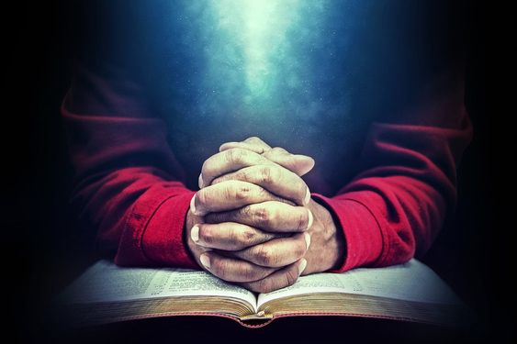
° ¿Qué aspectos debo trabajar más en mi fe, para confiar y esperar más en el Señor, para vivir con más convicción lo que el Señor nos pide?

Slide 27
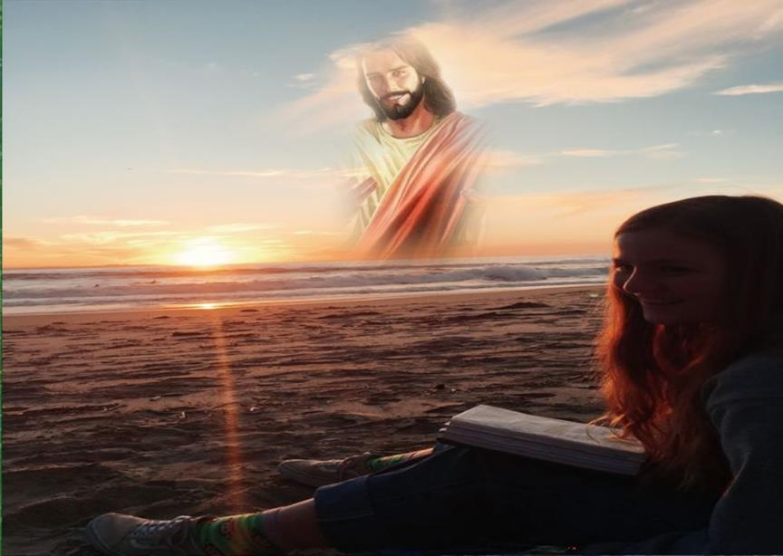
° En la práctica,
¿vivo mi vida cristiana como una búsqueda del Señor, como un querer vivir lo que el Señor quiere y espera de mí? ¿de qué manera le digo al Señor, …porque Tú lo pides…, lo haré…?

Slide 28
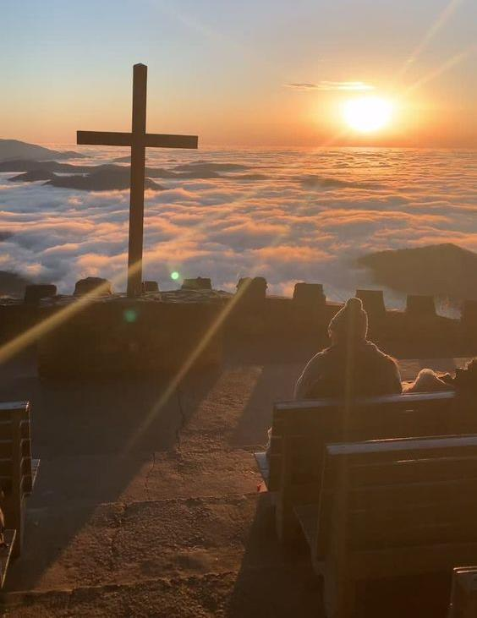
Motivación:
El Señor nos llama como aquel primer grupo de pescadores. Únicamente nos pide fe en su palabra. Nuestra tarea y misión sólo puede tener éxito si confiamos en Jesús, si buscamos el encuentro personal con él en la oración.

Slide 29
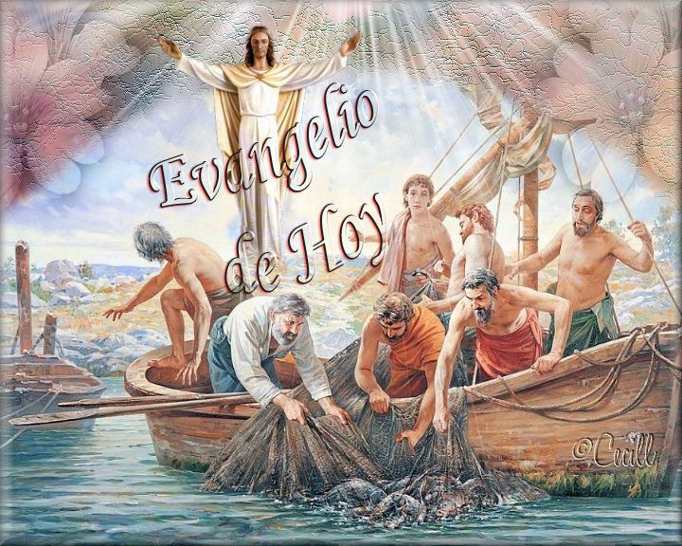
Luego de un tiempo de oración personal, compartimos en grupos nuestra oración (o todos juntos)

Slide 30
Salmo 137
Delante de los ángeles tocaré para ti, Señor.
Te doy gracias, Señor, de todo corazón; delante de los ángeles tocaré para ti, me postraré hacia tu santuario.

Slide 31
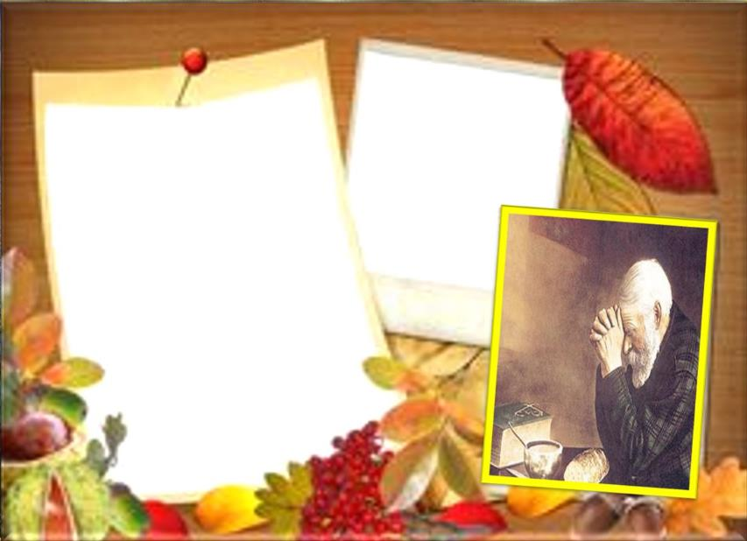
Daré gracias a tu nombre por tu misericordia y tu lealtad, porque tu promesa supera a tu fama; cuando te invoqué, me escuchaste, aumentaste el valor en mi alma.
Delante de los ángeles tocaré para ti, Señor.

Slide 32
Delante de los ángeles tocaré para ti, Señor.
Que te den gracias, Señor, los reyes de la tierra, al escuchar las palabras de tu boca; canten los caminos del Señor, porque la gloria del Señor es grande.

Slide 33
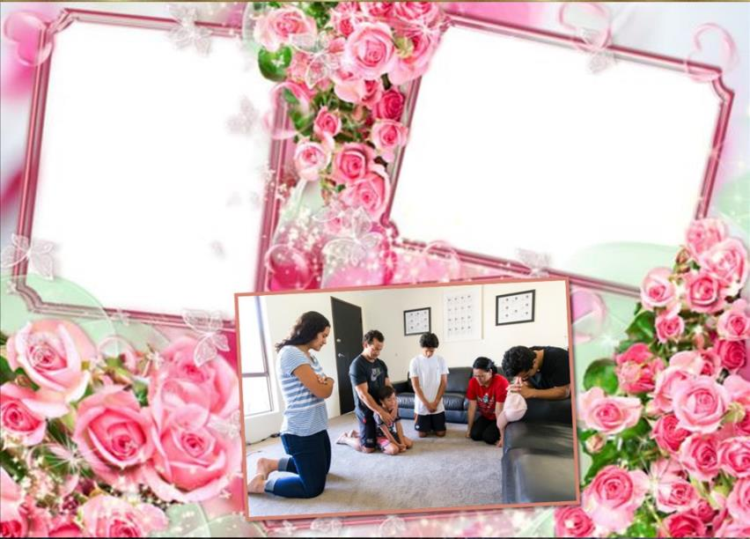
Delante de los ángeles tocaré para ti, Señor.
Tu derecha me salva. El Señor completará sus favores conmigo; Señor, tu misericordia es eterna, no abandones la obra de tus manos.

Slide 34
Motivación:
Simón dio testimonio de su buena disposición y su fidelidad; San Vicente admira las mismas actitudes en el padre Claudio Dufour, y además le pide rogar a Dios para estar seguro de su voluntad, para hacer siempre lo que el Señor diga:
“Las cartas que de usted recibo me dan siempre un gran consuelo, al ver la buena disposición que Dios le da para con los esclavos y los forzados, que es una gracia tan preciosa que no creo que haya otra mayor en la tierra;

Slide 35
esto me obliga a darle gracias a Dios con un doble sentimiento de gratitud al ver a fidelidad de su corazón, que se dobla o se ensancha según la voluntad divina. Pues bien, como el servicio a esas pobres gentes es una vocación extraordinaria, hay que examinarla bien y rogar a Dios que nos dé a conocer si está usted llamado a ella; le pido que así lo haga por su parte y yo procuraré hacerlo por la mía, no porque dude de su decisión, sino para asegurarnos más de lo que Dios quiere”. San Vicente de Paul (III, 444)

Slide 36
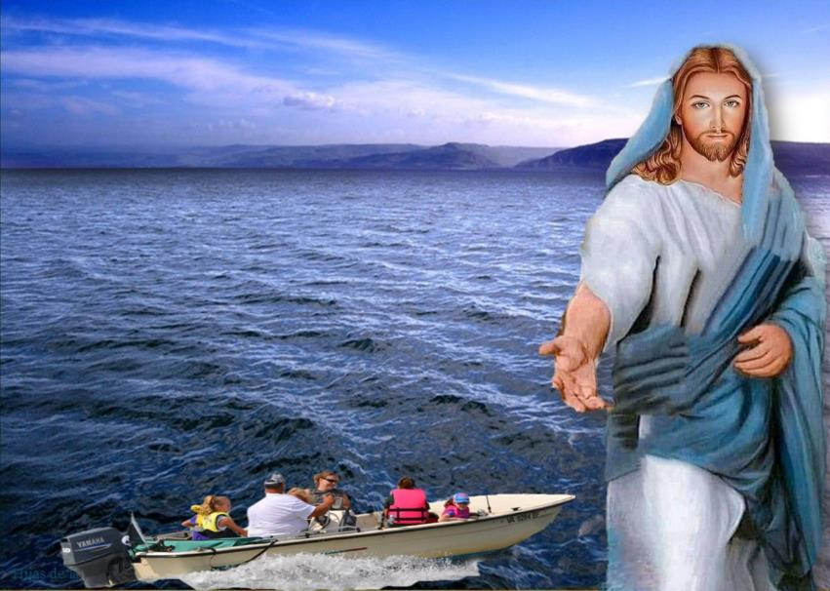
Tenemos delante de nosotros un inmenso mar que es el mismo clamor de la gente que necesita de Dios. Nosotros estamos en la orilla con nuestra barca llena de incertidumbres.
El Señor nos dice:
“Rema mar adentro”.
¿cuál es mi disposición?
¿estoy preparado para entrar a ese gran mar?

Slide 37
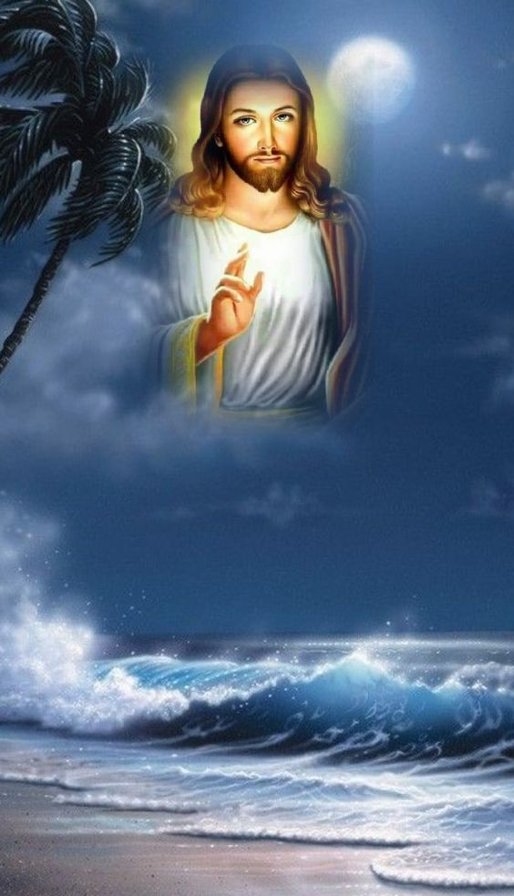
Oración final
Señor Jesús, ven en nuestra ayuda,
y ayúdanos a echar las redes en tu Nombre,
para que así Tú puedas seguir manifestando
tu amor y tu misericordia, atrayendo a muchos a tu encuentro, dándole tu gracia y tu bendición,
siendo Tú el sentido de sus vidas, con tu gracia, tu amor y tu perdón.
Hoy nuevamente, Señor, danos la gracia de actuar en tu Nombre para que sigas tocando los corazones, haciendo que muchos te conozcan y te sigan, encontrando en ti el sentido pleno y total de sus vidas. Así sea.

Slide 38
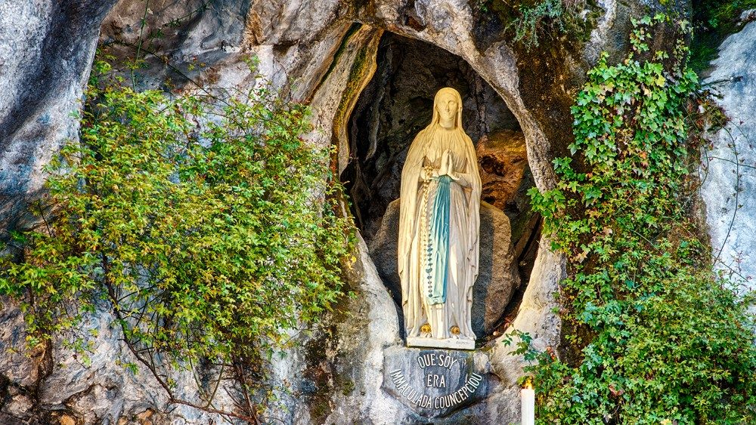
11 de Febrero
“Nuestra Señora de Lourdes”
¡Ruega por nosotros!
Texto de Lectio Divina: Padre César Chávez Alva (Chuno) C.ongregación de la Misión.
Power Point : Sor Pilar Caycho Vela - Hija de la Caridad de San Vicente de Paúl

